Slide 1


Slide 2
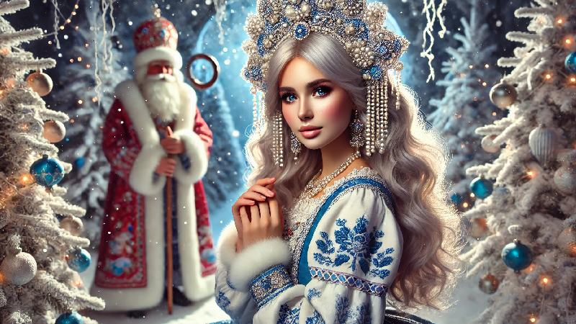
Волшебное происхождение
Кто такая «Снегурочка» знает каждый ребёнок — это прекрасная девушка в голубом или белом наряде, которая помогает Деду Морозу дарить подарки и создавать праздничное настроение. Но мало кто знает её удивительную историю!
Существует несколько красивых легенд о том, откуда появилась Снегурочка. По одной из них, её слепили из снега бездетные старики, и она ожила, став им настоящей дочкой. По другой — это внучка Мороза и Весны, поэтому такая красивая и добрая. А вот в старых сказках Снегурочка была девушкой, сотканной из снежинок и утреннего тумана.

Slide 3
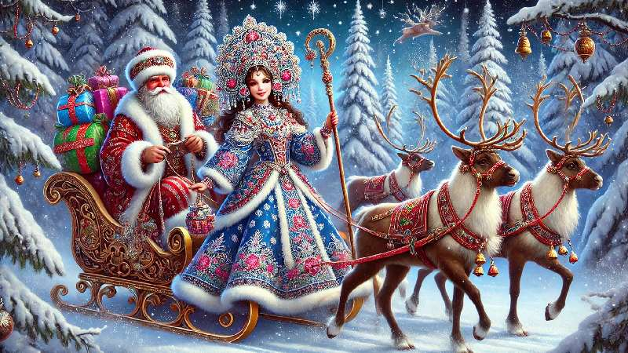
Помощница или внучка?
Кто Снегурочка Деду Морозу ?— тоже интересный вопрос! Хотя многие считают её внучкой дедушки, на самом деле она стала его помощницей гораздо позже. В начале XX века Снегурочка начала появляться на новогодних праздниках как самостоятельный персонаж, а потом уже подружилась с Дедушкой Морозом и стала помогать ему развозить подарки и устраивать праздники для детей.

Slide 4
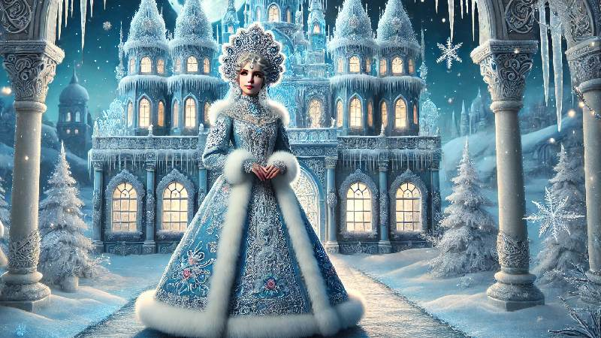
Волшебный дом Снегурочки
А вы знаете, где живёт Снегурочка в России? У неё есть собственный терем в красивом городе Костроме! Это настоящий сказочный дворец, где круглый год царит волшебная атмосфера. В тереме есть комната чудес, ледяная комната, где даже летом не тает лёд, и мастерская, где Снегурка учит детей делать новогодние игрушки и украшения.

Slide 5
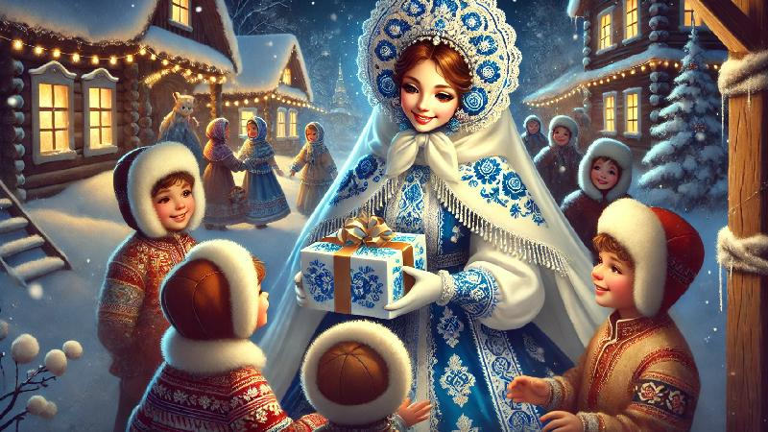
Чем занимается Снегурочка
Наша зимняя красавица не сидит без дела! Летом она собирает травы и цветы для своих волшебных отваров, осенью готовит подарки к Новому году, зимой помогает дедушке Морозу радовать детей, а весной… Ой, только не говорите никому — весной она любит гулять по лесу и петь песни с птицами!

Slide 6
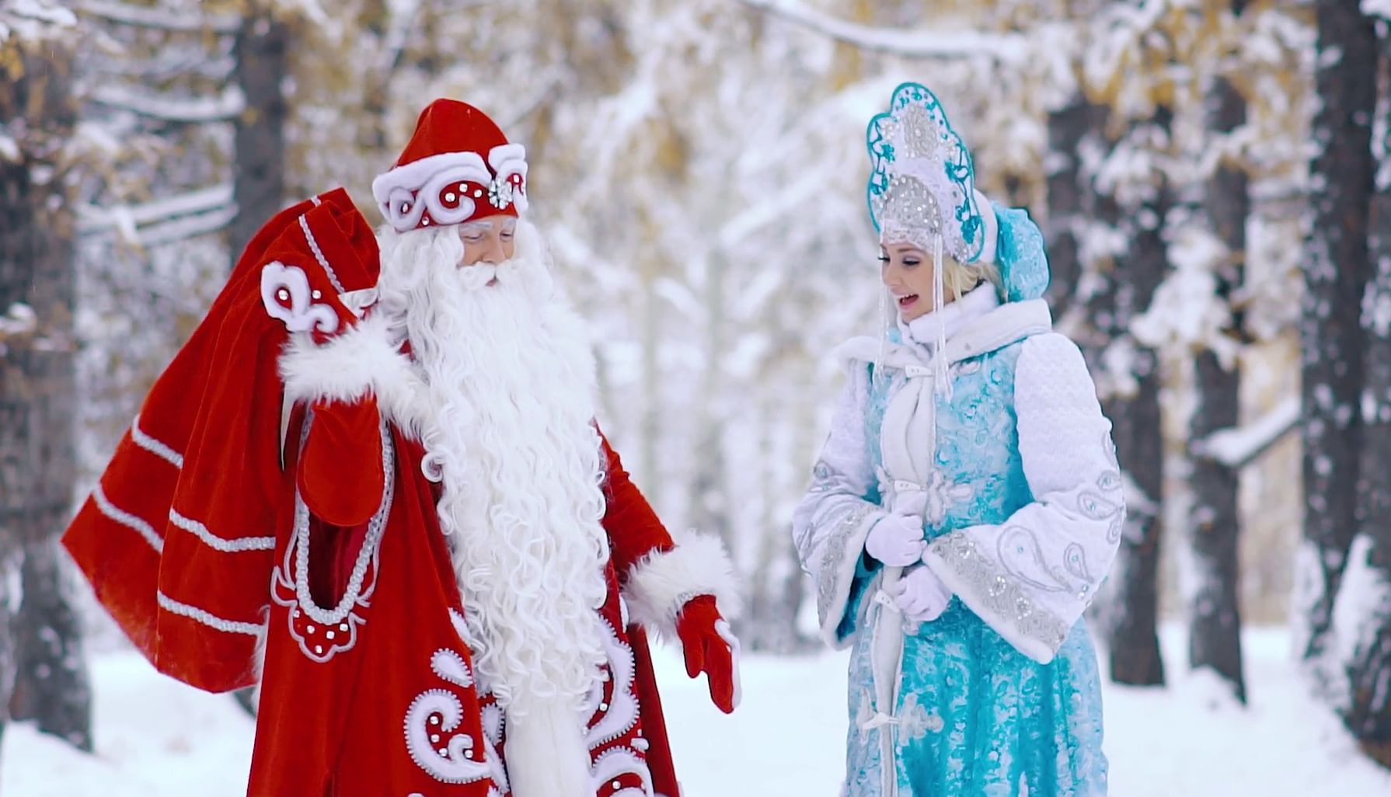
В том виде, как мы ее привыкли видеть на детских елках, Снегурочка появилась только в 1935 году. Именно тогда Новый год получил свое официальное оформление, а главными символами торжества были назначены Дед Мороз и его внучка Снегурочка. Самое интересное, что история не знает, кто оформил эту родственную связь. В 1937 году в Доме Союзов в Москве на новогоднем балу они уже выступали дуэтом. С тех пор эта морозная парочка радует детей и взрослых, организует раздачу подарков, водит с детьми хороводы и участвует в веселых играх.
Как Снегурочка вошла в каждый дом?

Slide 7
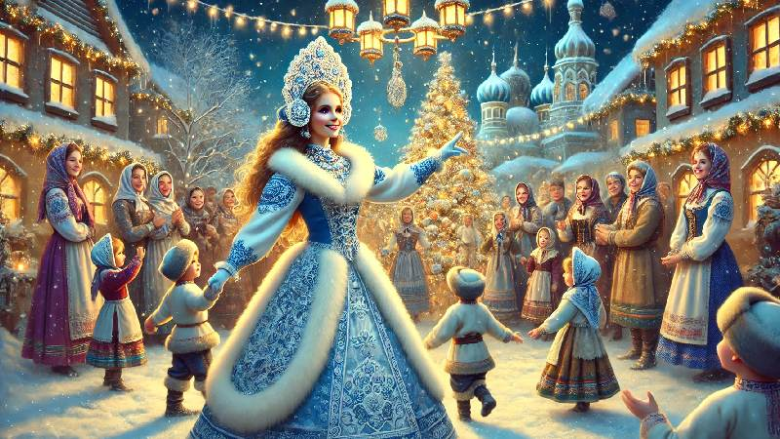
Интересные факты о Снегурочке
Она очень любит зиму, но не боится весны, как в старой сказке;
умеет говорить на языке снежинок;
дружит со всеми лесными зверями;
может превращать обычную воду в волшебный морозный узор;
собирает коллекцию снежинок — и ни одна не повторяется!
Вот такая она — наша любимая волшебница, которая приносит радость детям и помогает верить в чудеса.

Slide 8
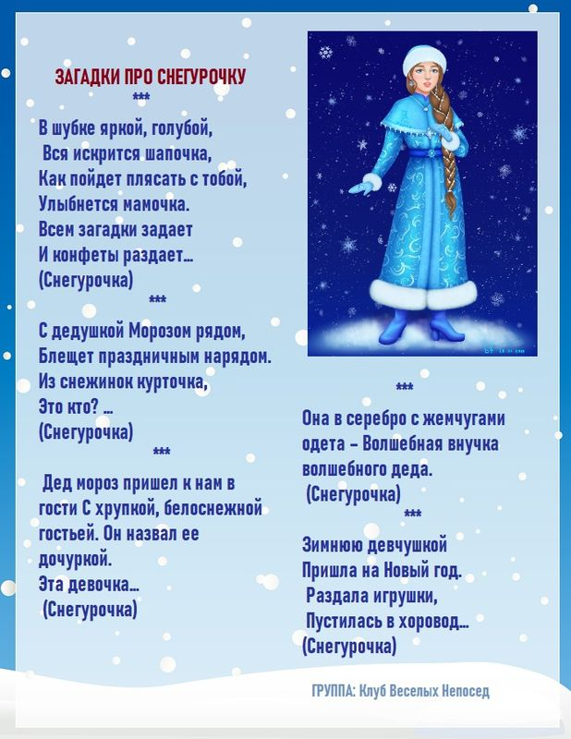
Загадки о Снегурочке

